Slide 1

第4章 正弦波振荡器
４.１ 概述
４.２ 反馈振荡原理
４.３ LC振荡器
４.４ 晶体振荡器
４.５ 压控振荡器
４.６ 集成电路振荡器
４.７实例介绍
４.８章末小结

Slide 2
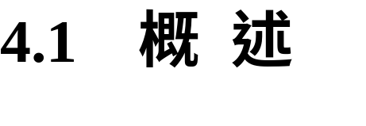
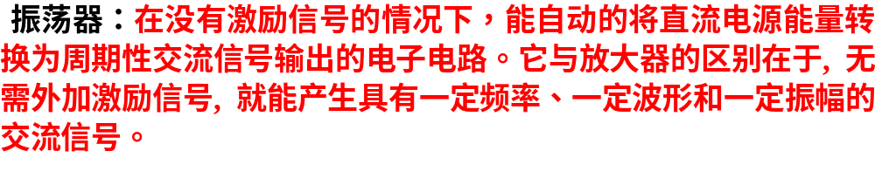





Slide 3
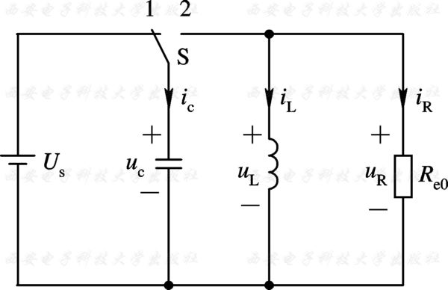
4.2 反馈振荡原理
4.2.1并联谐振回路中的自由振荡现象 在反馈振荡器中, ＬＣ并联谐振回路是最基本的选频网络, 所以先讨论ＬＣ并联回路的自由振荡现象, 并以此为基础分析反馈振荡器的工作原理。 
图4.2.1是一个并联谐振回路与一个直流电压源U_{S}的连接图。Ｒ_{e0}是并联回路的谐振电阻。在ｔ＝０以前开关S接通１, 使u_{c}(０)=U_{s}。在ｔ＝０时, 开关S很快断开１, 接通２。 
图 4.2.1 RLC电路与电压源的连接

Slide 4
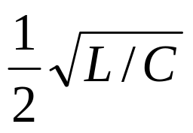
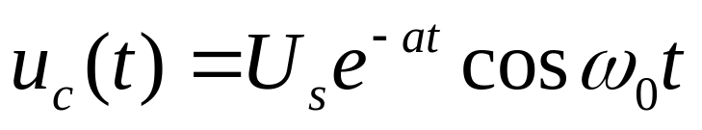
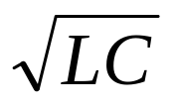
根据电路分析基础知识, 可以求出在Ｒ_{e0}＞ 的情况下, ｔ＞０以后, 并联回路两端电压的表达式, 即回路在欠阻尼情况下的零输入响应：
(4.2.1)
其中振荡角频率ω₀=1／ , 衰减系数α=1/(2R_{e0}C) 。

Slide 5
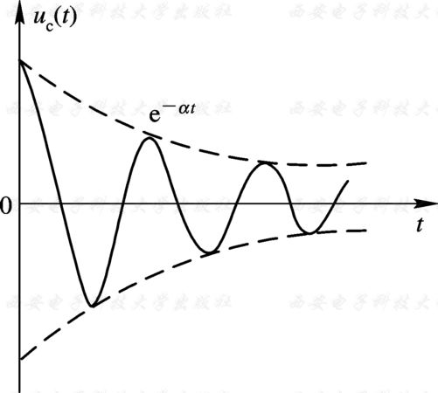
可见, 当谐振电阻较大时, 并联谐振回路两端的电压变化是一个振幅按指数规律衰减的正弦振荡。其振荡波形如图4.2.2所示。 
图 4.2.2 RLC欠阻尼振荡波形
Notes:
并联谐振回路中自由振荡衰减的原因在于损耗电阻的存在。 若回路无损耗, 即Ｒe0→∞, 则衰减系数α→０, 由式（4．2．1）可知, 回路两端电压变化将是一个等幅正弦振荡。由此可以产生一个设想, 如果采用正反馈的方法, 不断地适时给回路补充能量, 使之刚好与Ｒe0上损耗的能量相等, 那么就可以获得等幅的正弦振荡了。

Slide 6

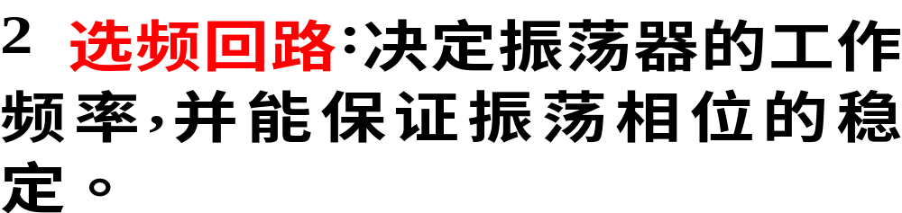
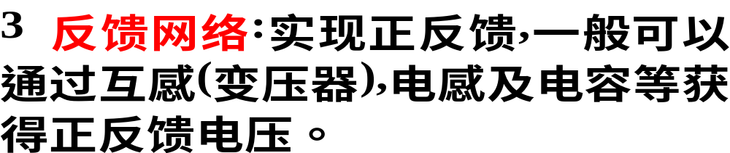

电源
有源器件
选频网络
反馈网络

Slide 7
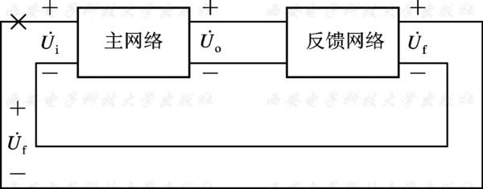
4.2.2振荡过程与振荡条件
能产生自激振荡一个基本的条件是必须构成正反馈回路，即反馈到输入端的信号和放大器输入信号相位相同。
利用正反馈方法来获得等幅的正弦振荡, 这就是反馈振荡器的基本原理。 反馈振荡器是由主网络和反馈网络组成的一个闭合环路,
如图4.2.3所示。其主
网络一般由放大器和
选频网络组成, 反馈网
络一般由无源器件组成。
图 4.2.3 反馈振荡器的组成

Slide 8
一个反馈振荡器必须满足三个条件：
起振条件（保证接通电源后能逐步建立起振荡）；
平衡条件（保证进入维持等幅持续振荡的平衡状态）；
稳定条件（保证平衡状态不因外界不稳定因素影响而受到破坏）。 

Slide 9
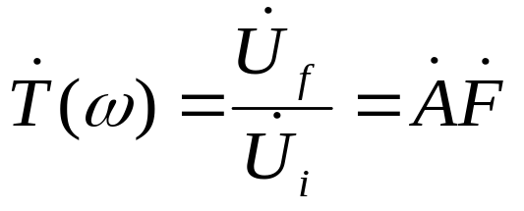
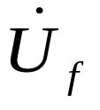



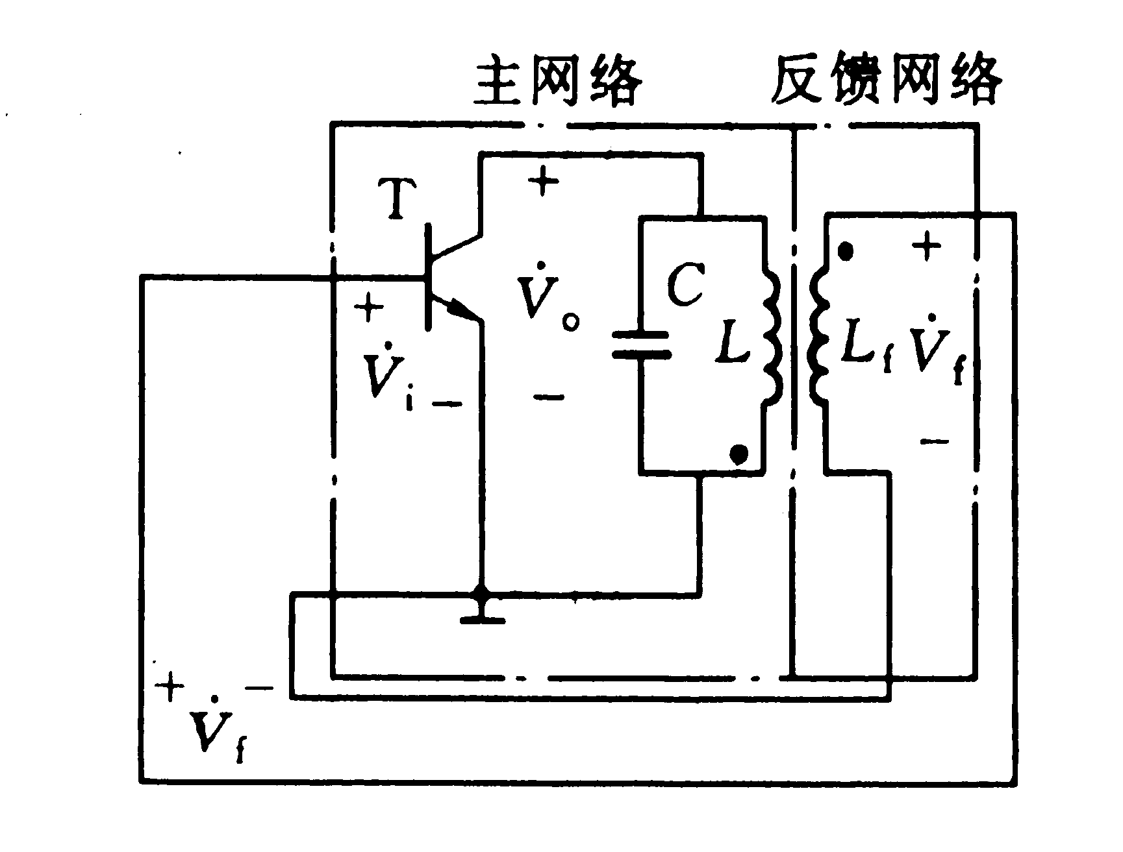
１. 起振过程与起振条件
在图4.2.3所示闭合环路中, 在×处断开, 并定义环路增益
 其中 , , , 分别是反馈电压、输入电压、主网络增益和反馈系数, 均为复数。 
图 4.2.3 反馈振荡器的组成
对图中变压器同名端的标法有何要求？

Slide 10

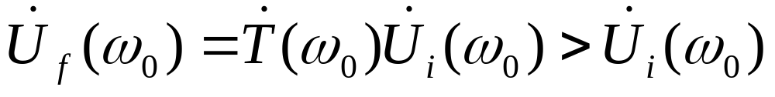
在刚接通电源时, 电路中存在各种电扰动, 如接通电源瞬间引起的电流突变, 电路中的热噪声等等, 这些扰动均具有很宽的频谱。
如果选频网络是由ＬＣ并联谐振回路组成, 则其中只有角频率为谐振角频率ω₀的分量才能通过反馈产生较大的反馈电压 。
如果在谐振频率处, 与原输入电压 同相, 并且具有更大的振幅, 则经过线性放大和反馈的不断循环, 振荡电压振幅就会不断增大。
所以, 要使振幅不断增长的条件是:

Slide 11
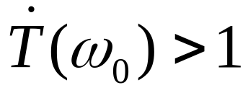
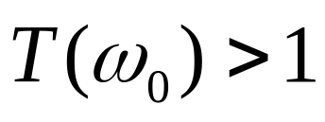
即
(4.2.3)
也可分别写成：
(4.2.4)
φ_{T}(ω₀)=2nπ (n=０, １, ２, …) (4.2.5)
式（4．2．4）和（4．2．5）分别称为振幅起振条件和相位起振条件。
在起振过程中, 直流电源补充的能量大于整个环路消耗的能量。 

Slide 12
２ 平衡过程与平衡条件
振荡幅值的增长过程不可能无止境地延续下去, 因为放大器的线性范围是有限的。
随着振幅的增大, 放大器逐渐由放大区进入饱和区或截止区, 工作于非线性的甲乙类状态, 其增益逐渐下降。 当放大器增益下降而导致环路增益下降到１时, 振幅的增长过程将停止, 振荡器达到平衡, 进入等幅振荡状态。
振荡器进入平衡状态以后, 直流电源补充的能量刚好抵消整个环路消耗的能量。 

Slide 13
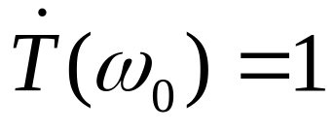
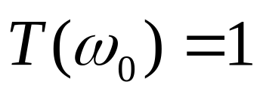
所以, 反馈振荡器的平衡条件为:
(4.2.6)
也可分别写成：
(4.2.7)

φ_{T}(ω₀)=2nπ n=０, １, ２, … (4.2.8)
式（4．2．7）和（4．2．8）分别称为振幅平衡条件和相位平衡条件。 

Slide 14


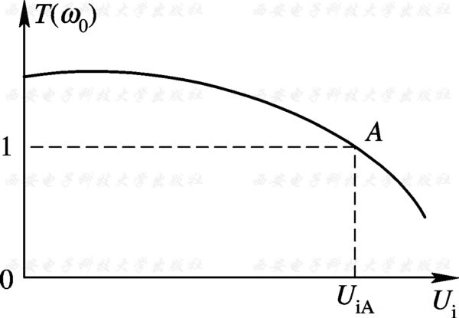
反馈振荡器的工作原理
根据振幅的起振条件和平衡条件, 环路增益的模值应该具有随振幅U_{i}增大而下降的特性。只要保证起振时环路增益幅值大于１即可。同时要保证 与 同相满足相位平衡。保证为正反馈。
满足起振和平衡条件的环路增益特性

Slide 15
３ 平衡状态的稳定性和稳定条件
由于振荡电路中存在各种干扰，如温度变化、电压波动、噪声、外界干扰等，这些不稳定因素将引起放大器和回路的参数发生变化, 结果使Ｔ（ω₀）或φ_{T}（ω₀）变化, 破坏原来的平衡条件。因此，为使振荡器的平衡状态能够存在，只有使它成为稳定的平衡——具有返回原先平衡状态能力的平衡。
如果通过放大和反馈的不断循环, 振荡器越来越偏离原来的平衡状态, 从而导致振荡器停振或突变到新的平衡状态, 则表明原来的平衡状态是不稳定的。反之, 如果通过放大和反馈的不断循环, 振荡器能够产生回到原平衡点的趋势, 并且在原平衡点附近建立新的平衡状态, 则表明原平衡状态是稳定的。

Slide 16


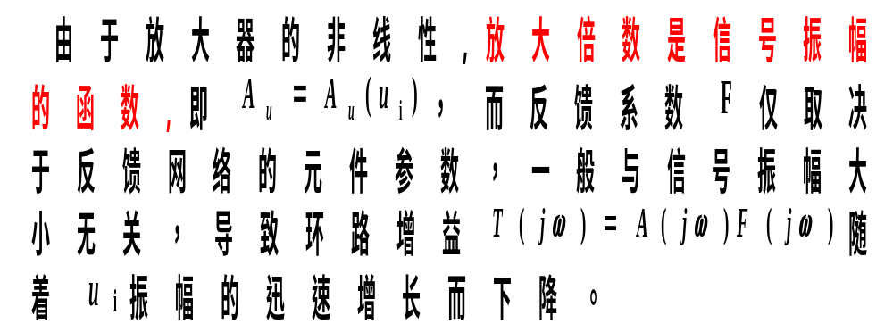

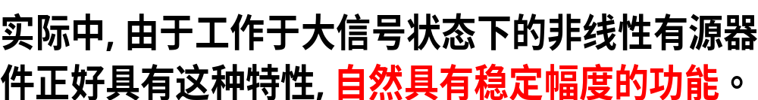
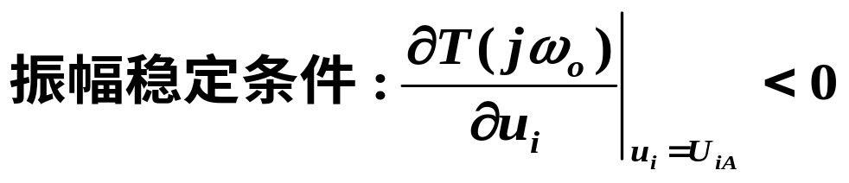
振荡器平衡状态的稳定条件
在平衡点U_{i}=U_{iA}附近，当不稳定因素使u_{i}的振幅U_{i}增大时，环路增益减小，使反馈电压振幅U_{f}减小，从而阻止U_{i}增大；反之，当不稳定因素使u_{i}的振幅U_{i}减小时，环路增益增大，使反馈电压振幅U_{f}增大，从而阻止U_{i}减小。
|T(ω_{o})|
A
1
•
当环路增益下降到1时，振幅的增长过程将停止，振荡器达到平衡状态，即进入等幅振荡状态。
O
U_{iA}
U_{i}

Slide 17
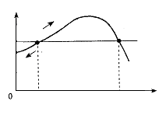
振荡器平衡状态的稳定条件
如果环路增益特性存在着两个平衡点A和B，其中，A点是稳定的，而B是不稳定点，如右图所示。
若某种原因使U_{i}大于U_{iB}，则|T(ω_{o})|随之增大，势必使U_{i}进一步增大，从而更偏离平衡点B，最后到达平衡点A；
|T(ω_{o})|
B
A
1
反之，若某种原因使U_{i}小于U_{iB}，则|T(ω_{o})|随之减小，从而进一步加速U_{i}减小，直到停止振荡。
U_{iB}
U_{i}
U_{iA}
通过上述讨论可见，要使平衡点稳定，|T(ω_{o})|必须在U_{iA}附近具有负斜率变化

Slide 18



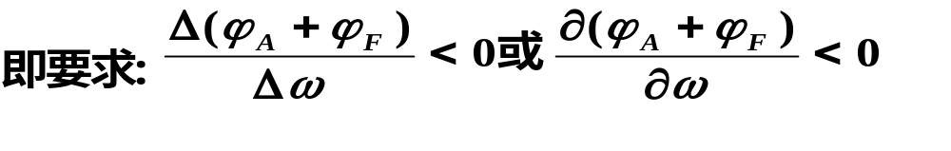


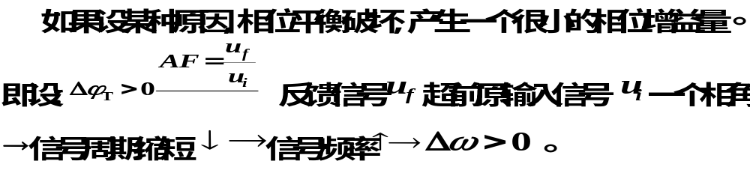


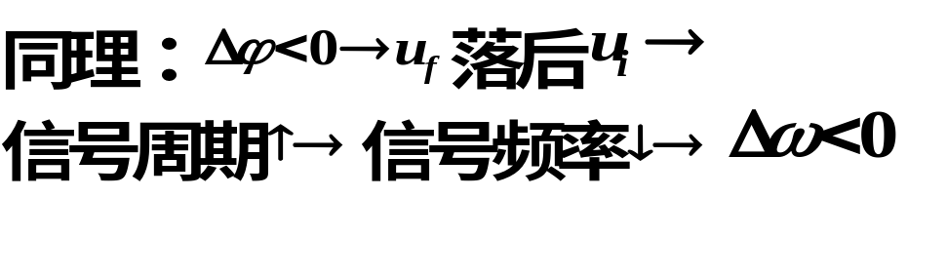
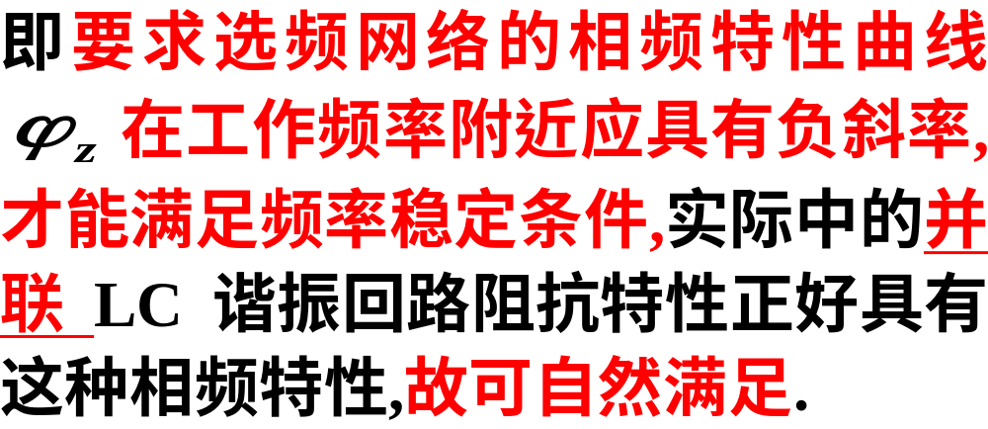





u_{i}
O
ω_{o}
t
ω

Slide 19
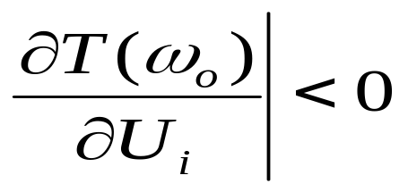
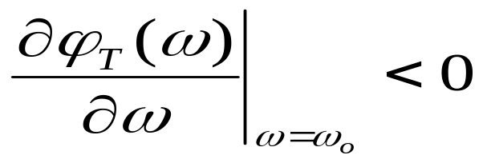
稳定条件
要使振幅稳定, 振荡器在其平衡点必须具有阻止振幅变化的能力。
振幅稳定条件为
相位稳定条件为

Slide 20
4.2.3反馈振荡电路判断
基本组成：放大器，反馈环节，选频网络，稳定环节
根据上述反馈振荡电路的基本原理和应当满足的起振、 平衡和稳定三个条件, 判断一个反馈振荡电路能否正常工作, 需考虑以下几点：
① 可变增益放大器件(晶体管, 场效应管或集成电路)应有正确的直流偏置, 开始时应工作在甲类状态, 便于起振。 
② 开始起振时, 环路增益幅值AF(_{ω0})应大于1。由于反馈网络通常由无源器件组成, 反馈系数F小于1, 故A(ω₀)必须大于1。共射、共基电路都可以满足这一点。 为了增大A(ω₀),负载电阻不能太小。 
③ 环路增益相位在振荡频率点应为2π的整数倍, 即环路应是正反馈。

Slide 21
④ 选频网络应具有负斜率的相频特性。因为在振荡频率点附近, 可以认为放大器件本身的相频特性为常数, 而反馈网络通常由变压器、 电阻分压器或电容分压器组成, 其相频特性也可视为常数, 所以相位稳定条件应该由选频网络实现。
注意LC并联回路阻抗的相频特性和LC串联回路导纳的相频特性是负斜率, 而LC并联回路导纳的相频特性和LC串联回路阻抗的相频特性是正斜率。附图（a） 
以上第①点可根据直流通路进行判断, 其余3点可根据交流等效电路进行判断。

Slide 22
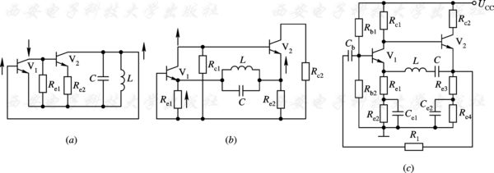
（ａ）图由两级共射反馈电路组成, 其瞬时极性如图中所标注, 所以是正反馈。ＬＣ并联回路同时担负选频和反馈作用, 且在谐振频率点反馈电压最强。在讨论选频网络的相频特性时, 一定要注意先分别判断此选频网络的输入输出参数是电压， 还是电流，然后才能决定究竟是应采用其阻抗特性还是导纳特性。对于（ａ）图, ＬＣ并联回路输入是V2管集电极电流ic2, 输出是反馈到V1管b、e两端的电压u_{be1},对应的网络函数是阻抗（输出电压与输入电流的比值）， 所以应采用其阻抗特性。 根据附图, 可知并联回路的阻抗相频特性是负斜率。 综上所述, (a)图电路也满足相位条件, 因此能够正常工作。
例 4.1 判断图例4.2.6所示各反馈振荡电路能否正常工作。 其中（ａ）、（ｂ）是交流等效电路, （ｃ）是实用电路。
图示三个电路均为两级反馈, 且两级中至少有一级是共射电路或共基电路, 所以只要其电压增益足够大, 振荡的振幅条件容易满足。 而相位条件一是要求正反馈, 二是选频网络应具有负斜率特性。
图例4.2.6

Slide 23
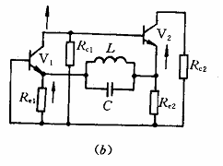
（ｂ）图由共基—共集两级反馈组成。根据瞬时极性判断法, 如果把图中谐振时的ＬＣ并联回路作为一个纯电阻看待, 则应该是正反馈。 根据图中信号的流程，V₂管的输出发射极电流在R_{e2}上产生电压，此电压就是LC并联回路的输入，而LC回路的输出就是流入R_{e1}的电流, 对应的网络函数是导纳，所以这里应采用其导纳特性。由于并联回路导纳的相频特性是正斜率, 因此不满足相位稳定条件。 也可以从另一
个角度考虑， 由于LC并联回路在
谐振频率点阻抗趋于无穷大， 近似
于开路， 因此正反馈支路断开，这
个电路不会起振。
综上所述, （ｂ）图电路不能正常工作。

Slide 24
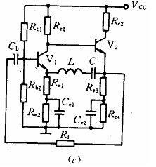
（ｃ） 图与（ｂ）图不同之处在于用串联回路置换了并联回路。 由于LC串联回路在谐振频率点阻抗趋于零, 正反馈最强, 且LC串联回路导纳的相频特性是负斜率, 满足相位稳定条件, 所以（ｃ）图电路能正常工作。(c)图中在V₂的发射极与V₁的基极之间增加了一条负反馈支路, 用以稳定电路的输出波形。

Slide 25
4.2.4 振荡器的频率稳定度
1. 频率稳定度定义
反馈振荡器若满足起振、平衡、稳定三个条件, 就能够产生等幅持续的振荡波形。
当受到外界不稳定因素影响时, 振荡器的相位或振荡频率可能发生些微变化, 虽然能自动回到平衡状态, 但振荡频率在平衡点附近随机变化这一现象却是不可避免的。
为了衡量实际振荡频率ｆ相对于标称振荡频率ｆ₀变化的程度, 提出了频率稳定度这一性能指标。

Slide 26

长期频稳度主要取决于元器件的老化特性, 短期频稳度主要取决于电源电压和环境温度的变化以及电路参数的变化等等, 而瞬时频稳度则与元器件的内部噪声有关。

Slide 27
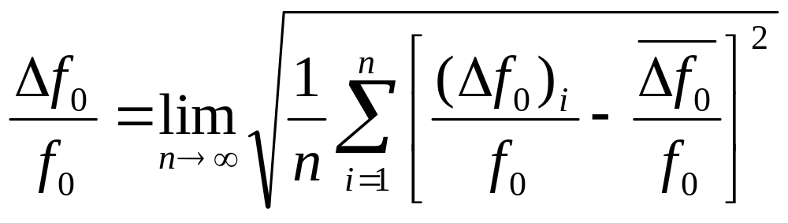
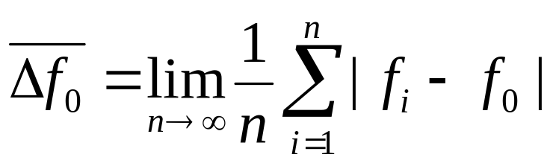
通常所讲的频率稳定度一般指短期频稳度, 定义为
(4.2.11)
其中， (Δf₀)_{i}=|f_{i}-f₀|是第ｉ次测试时的绝对频率偏差；
是绝对频率偏差的平均值, 也就是绝对频率准确度。 
可见, 频率稳定度是用均方误差值来表示的相对频率偏差程度。

Slide 28
2. 提高LC振荡器频率稳定度的措施
反馈振荡器的振荡频率通常主要由选频网络中元件的参数决定, 同时也和放大器件的参数有关。各种环境因素如温度、 湿度、 大气压力等的变化会引起回路元件、 晶体管输入输出阻抗以及负载的微小变化, 从而对回路Ｑ值和振荡频率产生影响, 造成频率不稳定。针对这些原因, 主要可采取以下措施来提高ＬＣ振荡器的频率稳定度。 

Slide 29
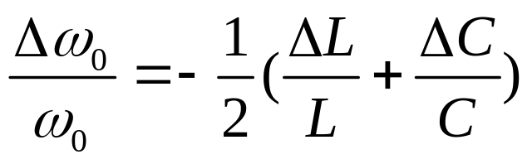
提高频率稳定度的措施
1）提高振荡回路的标准性
振荡回路的标准性是指其谐振频率w₀在外界因素变化时保持稳定的能力。由下式可知，提高回路的标准性，也就是提高回路元件L、C的标准性。温度是引起L、C变化的主要因素。为了稳频，振荡回路应采用温度系数小的元件；或采用温度补偿的方法（如在回路中并联温度系数为负的电容）
Notes:
温度的改变，导致电感线圈和电容器极板的几何尺寸将发生变化，而且电容器介质材料的介电系数及磁性材料的导磁率也将变化,从而使电感、电容值改变。

Slide 30
2） 减少晶体管对振荡频率的影响
在反馈型振荡器中极间电容将影响频率稳定度，在设计电路时应尽可能减少晶体管和回路之间的耦合。
3） 提高回路的品质因数
要使相位稳定，回路的相频特性应具有负的斜率，斜率越大，相位越稳定。根据LC回路的特性，回路的Q值越大，回路的相频特性斜率就越大，即回路的Q值越大，相位越稳定。从相位与频率的关系可得，此时的频率也越稳定。

Slide 31


4）减少电源、负载等的影响
电源电压的波动，会使晶体管的工作点、电流发生变化，从而改变晶体管的参数，对 和 产生影响，从而间接影响振荡频率。为了减小其影响，振荡器通常采用稳压电源供电和设计稳定的偏置点。
负载电阻并联在回路的两端，这会降低回路的有载品质因数，从而使振荡器的频率稳定度下降。通常在振荡器的后面接缓冲放大器以减小负载对振荡器频率的影响，射极跟随器就是缓冲放大器的一种常用电路。

Slide 32
4.3 LC 振 荡 器
采用LC谐振回路作为选频网络的反馈振荡器统称为LC振荡器。
按其反馈网络分类：
互感耦合
电容耦合
自耦变压器耦合
三点式振荡器

Slide 33
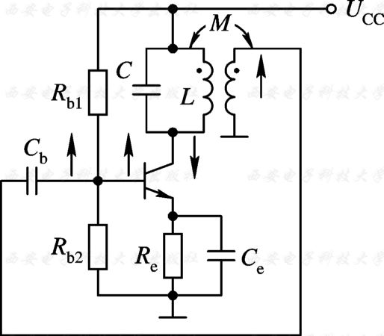
4.3.1 互感耦合振荡器
图4.3.1是常用的一种集电极调谐型互感耦合振荡器电路。 此电路采用共发射极组态, ＬＣ回路接在集电极上。注意耦合电容C_{b}的作用。如果将C_{b}短路, 则基极将通过变压器次级直流接地, 振荡电路不能起振。根据瞬时极性判断法，此电路可以看成是一个共射电路与起倒相作用的互感耦合线圈级联而成，是正反馈。
图 4.3.1 集电极调谐型互感耦合振荡器电路

Slide 34
互感耦合振荡器是依靠线圈之间的互感耦合实现正反馈, 所以, 应注意耦合线圈同名端的正确位置。同时, 耦合系数Ｍ要选择合适, 使之满足振幅起振条件。 
互感耦合振荡器的频率稳定度不高, 且由于互感耦合元件分布电容的存在, 限制了振荡频率的提高, 因此只适用于较低频段。 另外，因高次谐波的感抗大，故取自变压器次级的反馈电压中高次谐波振幅较大，所以导致输出振荡信号中高次谐波分量较大，波形不理想。

Slide 35
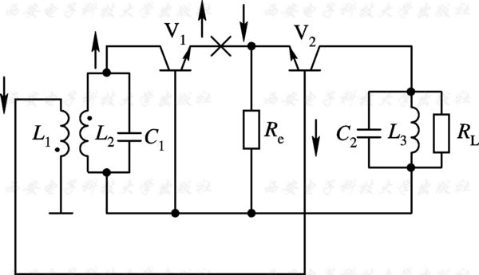
【例4.2】 判断图例4.3.2所示两级互感耦合振荡电路能否正常工作。
图4.3.2
Notes:
解: 在V1的发射极与V2的发射极之间断开。从断开处向左看, 将V1的eb结作为输入端, V2的ec结作为输出端, 可知这是一个共基—共集反馈电路, 振幅条件是可以满足的, 所以只要相位条件满足, 就可起振。 
利用瞬时极性判断法, 根据同名端位置, 有ue1↑→uc1↑→ub2↓→ue2（ue1）↓, 可见是负反馈, 不能起振。
如果把变压器次级同名端位置换一下, 则可改为正反馈。 而变压器初级回路是并联ＬＣ回路, 作为V1的负载, 此处应考虑其阻抗特性， 由于满足相位稳定条件, 因此可以正常工作。

Slide 36
4.3.2三 点式振荡器
１． 电路组成法则
三点式振荡器是指ＬＣ回路的三个端点与晶体管的三个电极分别连接而组成的一种振荡器。 三点式振荡器电路用电容耦合或自耦变压器耦合代替互感耦合, 可以克服互感耦合振荡器振荡频率低的缺点, 是一种广泛应用的振荡电路, 其工作频率可达到几百兆赫。 
先分析在满足正反馈相位条件时, ＬＣ回路中三个电抗元件应具有的性质。

Slide 37

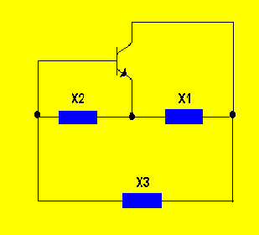
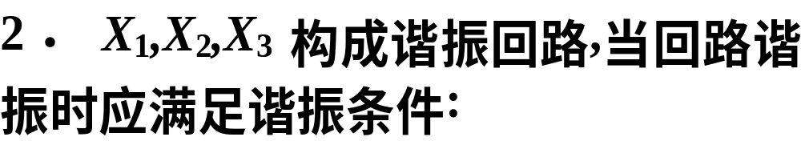
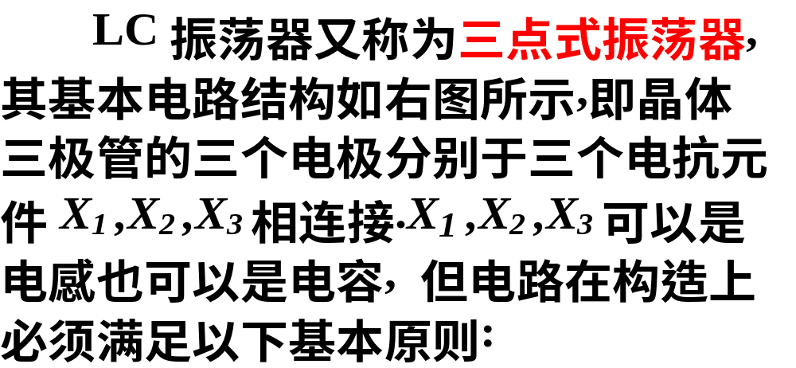

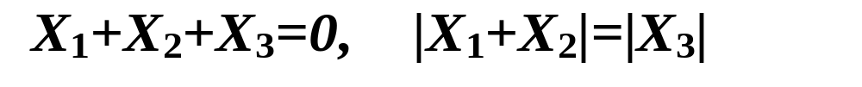



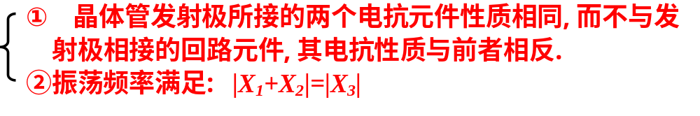

I
I
I
I
I

Slide 38
三点式振荡器是指ＬＣ回路的三个端点与晶体管的三个电极分别连接而组成的一种振荡器。
在三点式电路中, ＬＣ回路中与发射极相连接的两个电抗元件必须为同性质, 另外一个电抗元件必须为异性质。这就是三点式电路组成的相位判据, 或称为三点式电路的组成法则。
与发射极相连接的两个电抗元件同为电容时的三点式电路, 称为电容三点式电路, 也称为考毕兹电路。
与发射极相连接的两个电抗元件同为电感时的三点式电路, 称为电感三点式电路, 也称为哈特莱电路。

Slide 39

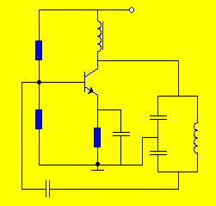
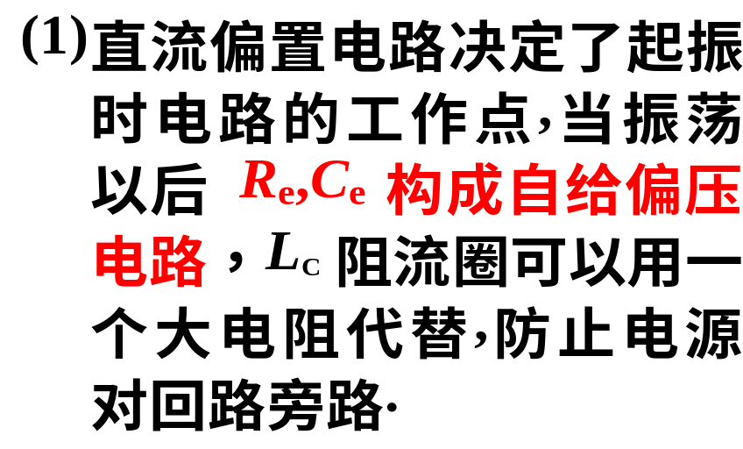

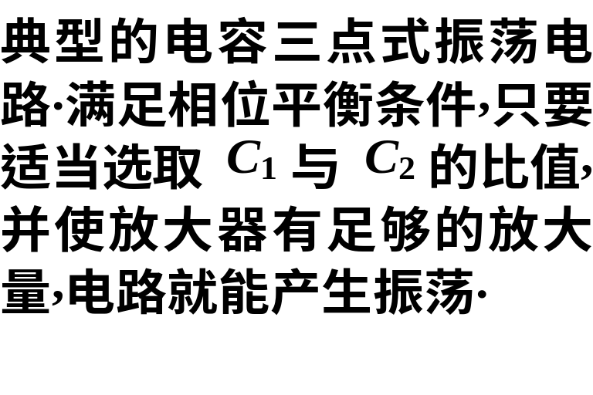
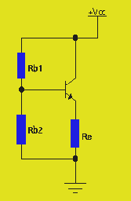
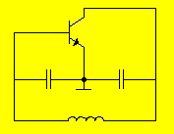
电容反馈三 点式振荡器
E_{C}
E_{C}
L_{c}
L_{c}
R_{b1}
R_{b1}
C₁
C₁
R_{b2}
R_{b2}
R_{e}
R_{e}
L
L
C₂
C_{e}
C₂
C_{e}
C_{b}
C_{b}
+
u_{ce}
-
+
u_{be} -
C₂
C₁
L

Slide 40
用工程估算法求起振条件
将闭合环路开断，画出推导的开环等效电路；
求出谐振回路的固有谐振角频率；
将接在谐振回路各部分的电导（或电阻）折算到集电极上，分别求出放大器回路谐振时的增益和反馈系数，便可得到振幅起振条件。

Slide 41
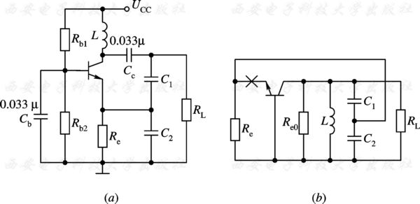
２．电容三点式电路（又称考毕兹电路, Ｃｏｐｌｉｔｔｓ）
图 4.3.4 电容三点式振荡电路
Notes:
图4.3.3（ａ）是电容三点式电路一种常见形式,（ｂ）是其高频等效电路。图中Ｃ1、Ｃ2是回路电容, Ｌ是回路电感, Ｃb和Ｃc分别是高频旁路电容和耦合电容。一般来说, 旁路电容和耦合电容的电容值至少要比回路电容值大一个数量级以上。有些电路里还接有高频扼流圈, 其作用是为直流提供通路而又不影响谐振回路工作特性。对于高频振荡信号, 旁路电容和耦合电容可近似为短路, 高频扼流圈可近似为开路。

Slide 42
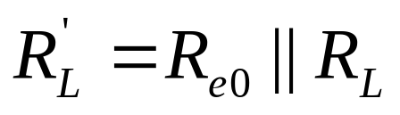
由于电容三点式电路已满足反馈振荡器的相位条件, 只要再满足振幅起振条件就可以正常工作。因为晶体管放大器的增益随输入信号振幅变化的特性与振荡的三个振幅条件一致, 所以只要能起振, 必定满足平衡和稳定条件。
由图4.3.4（ｂ）可见, 这是一个共基电路。 利用晶体管共基组态简化等效电路可以将电容三点式电路画成如图4.3.5（ａ）所示的形式, 其中虚线框内是晶体管共基组态简化等效电路。 。 晶体管输出电容未考虑。

Slide 43
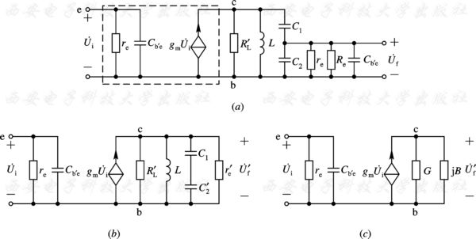
图 4.3.5 电容三点式振荡器的交流等效电路

Slide 44



所以环路增益
振荡角频率
由此可求得振幅起振条件为:

Slide 45



即
其中
本电路的反馈系数
Ｆ的取值一般为１／８～１／２。 

Slide 46
由式（4.3.1）可知, 为了使电容三点式电路易于起振, 应选择跨导ｇ_{m}及r _{b′e}较大的晶体管, 其负载Ｒ_{L}和回路谐振电阻Ｒ_{e0}也要大, 而接入系数ｎ要合理选择。实践表明, 如果选用截止频率ｆ_{T}大于振荡频率五倍以上的晶体管作放大器, 负载Ｒ_{L}不要太小（１kΩ以上）, 接入系数ｎ取值合适, 一般都能满足起振条件。 

Slide 47

３. 电感三点式电路（又称哈特莱电路 Ｈａｒｔｌｅｙ）
图 4.3.6 电感三点式振荡电路
Notes:
图4.3.6（ａ）为电感三点式振荡器电路。其中Ｌ1、Ｌ2是回路电感, Ｃ是回路电容, Ｃc和Ｃe是耦合电容, Ｃb是旁路电容, Ｌ3是高频扼流圈。（ｂ）为其共基组态交流等效电路。 
利用类似于电容三点式振荡器的分析方法, 也可以求得电感三点式振荡器振幅起振条件和振荡频率, 区别在于这里以自耦变压器耦合代替了电容耦合。

Slide 48





振荡角频率
ω₀=
(4.3.3)
其中L=L₁+L₂+2M, M为互感系数起振条件
(4.3.4)
式中

Slide 49

本电路反馈系数
Ｆ的取值一般为１／１０～１／２。 
(4.3.5)

Slide 50
电容三点式振荡器和电感三点式振荡器优缺点
电容三点式振荡器的优点： 反馈电压取自Ｃ₂, 而电容对晶体管非线性特性产生的高次谐波呈现低阻抗, 所以反馈电压中高次谐波分量很小, 因而输出波形好, 接近于正弦波。
缺点：反馈系数因与回路电容有关, 如果用改变回路电容的方法来调整振荡频率, 必将改变反馈系数, 从而影响起振。
电感三点式振荡器的优点：便于用改变电容的方法来调整振荡频率, 而不会影响反馈系数。
缺点：反馈电压取自Ｌ2, 而电感线圈对高次谐波呈现高阻抗, 所以反馈电压中高次谐波分量较多, 输出波形较差。

Slide 51
电容三点式振荡器和电感三点式振荡器共同缺点
两种振荡器共同的缺点是：晶体管输入输出电容分别和两个回路电抗元件并联, 影响回路的等效电抗元件参数, 从而影响振荡频率。 由于晶体管输入输出电容值随环境温度、电源电压等因素而变化, 所以三点式电路的频率稳定度不高, 一般在１０⁻³量级。

Slide 52


[例４.３] 在图例4.3所示振荡器交流等效电路中, 三个ＬＣ并联回路的谐振频率分别是： , 试问ｆ₁、ｆ₂、ｆ₃满足什么条件时该振荡器能正常工作？
解: 由图可知, 只要满足三点式组成法则, 该振荡器就能正常工作。
 在并联LC回路的电抗频率曲线中，感抗X_{L}为正值，且感性区频率低于谐振频率，容抗X_{C}为负值，且容性区频率高于谐振频率。 由此可以确定f₁、f₂、f₃与振荡器振荡频率之间的关系。 

Slide 53

图4.3.7 例4.3图

Slide 54


在两种情况下, 振荡频率的表达式均为:

Slide 55



例 4.4 在图例4.3.8所示电容三点式振荡电路中, 已知Ｌ＝０.５μH, Ｃ₁＝５１ｐF, Ｃ₂＝３３００ｐF, Ｃ₃＝１２～２５０ｐF, Ｒ_{L}＝５kΩ, ｇ_{m}＝３０mＳ, Ｃ_{b′e}＝２０ｐF, Ｑ₀＝８０, 试求能够起振的频率范围。
解: 参照图4.3.5所示交流等效电路, 可求得图例4.4所示电容三点式电路的有关参数。 

Slide 56



(1) 当C₃=12 pF时,
又

Slide 57


所以
根据振幅起振条件式（4.3.1）
可见Ｃ₃＝１２ｐF时, 电路满足起振条件, 相应的振荡频率

Slide 58

 （２） 当Ｃ₃＝２５０pF时, 可求出相应参数
可见这时电路不满足振幅起振条件。 

Slide 59

（３） 低频段满足起振条件的临界值为:
所以
g_{e0}=n(g_{m}-ng_{e})-g_{L}
= 0.015×(30×10⁻³-0.015×30×10⁻³)-0.2×10⁻³
≈0.24×10⁻³S
对应的总等效电容
C_{Σ}=L(Q₀g_{e0})²=0.5×10⁻⁶×(80×0.24×10⁻³)²≈184pF

Slide 60


对应可变电容值
对应的振荡频率
所以, 振荡频率范围为１６．５９ ～２８．５３ＭＨｚ。

Slide 61














两种改进型的电容反馈振荡器
E_{C}
R_{b1}
R_{c}
A
C₃
C₁
L
R_{L}
C_{b}
R_{b2}
C₂
R_{e}
B
R'_{L}
C₂
C₁
L
C₃
B
A
R_{L}

Slide 62

图 4.3.9 克拉泼振荡电路

Slide 63

克拉泼电路的频率稳定度比电容三点式电路要好。在实际电路中, 根据所需的振荡频率决定Ｌ、Ｃ₃的值, 然后取Ｃ₁、Ｃ₂远大于Ｃ₃即可。但是Ｃ₃不能取得太小,否则将影响振荡器的起振。

Slide 64














两种改进型的电容反馈振荡器
E_{C}
R_{b1}
R_{c}
A
C₃
C₁
L
C_{b}
C₄
R_{b2}
R_{e}
C₂
B
C₂
C₁
L
C₃
B
A
C₄

Slide 65
６ 小结
以上所介绍的五种ＬＣ振荡器均是采用ＬＣ元件作为选频网络。由于ＬＣ元件的标准性较差, 因而谐振回路的Ｑ值较低, 空载Ｑ值一般不超过３００, 有载Ｑ值就更低, 所以ＬＣ振荡器的频率稳定度不高, 一般为１０⁻³量级, 即使是克拉泼电路和西勒电路也只能达到１０⁻⁴～１０⁻⁵量级。如果需要频率稳定度更高的振荡器, 可以采用晶体振荡器。 

Slide 66
4.4 晶 体 振 荡 器
4.4.1 石英晶体及其特性
石英是矿物质硅石的一种, 化学成分是ＳiＯ₂, 形状是呈角锥形的六棱结晶体。将石英晶体按一定方位切割成片, 两边敷以电极, 焊上引线, 再用金属或玻璃外壳封装即构成晶体振荡器。
石英晶体具有压电效应。当交流电压加在晶体两端, 晶体先随电压变化产生机械形变, 然后机械振动又使晶体表面产生交变电荷。
当晶体几何尺寸和结构一定时, 它本身有一个固有的机械振动频率。当外加交流电压的频率等于晶体的固有频率时, 晶体片的机械振动最大, 晶体表面电荷量最多, 外电路中的交流电流最强, 于是产生了谐振。

Slide 67
石英晶振的固有频率十分稳定, 它的温度系数（温度变化１℃所引起的固有频率相对变化量）在１０⁻⁶以下。另外, 石英晶振的振动具有多谐性, 即除了基频振动外, 还有奇次谐波泛音振动。 对于石英晶振, 既可利用其基频振动, 也可利用其泛音振动。 前者称为基频晶体, 后者称为泛音晶体。
晶片厚度与振动频率成反比, 工作频率越高, 要求晶片越薄, 因而机械强度越差, 加工越困难, 使用中也易损坏。 由此可见, 在同样的工作频率上, 泛音晶体的切片可以做得比基频晶体的切片厚一些。所以在工作频率较高时, 常采用泛音晶体。 通常在工作频率小于20MHz时采用基频晶体, 大于20MHz时采用泛音晶体。

Slide 68


图 4.4.1 石英晶体谐振器
(a) 符号； (b) 基频等效电路； (c) 完整等效电路
返回

Slide 69

图4.４.1是石英晶振的符号和等效电路。其中： 
安装电容C₀约１pF～１０ｐF
动态电感L_{q}约10⁻³H～10² H
动态电容C_{q}约10⁻⁴pF～10⁻¹pF
动态电阻r_{q}约几十欧到几百欧
由以上参数可以看到：
１） 石英晶振的Ｑ值和特性阻抗ρ都非常高。Ｑ值可达几万到几百万, 因为

Slide 70
（ 2） 由于石英晶振的接入系数n=C_{q}／(C₀+C_{q})很小, 所以外接元器件参数对石英晶振的影响很小。 
综合以上两点, 不难理解石英晶振的频率稳定度是非常高的。 
由图4.４.１（ｂ）可以看到, 石英晶振可以等效为一个串联谐振回路和一个并联谐振回路。若忽略ｒ_{q}, 则晶振两端呈现纯电抗, 其电抗频率特性曲线如下图中两条实线所示。

Slide 71









L_{q}
C_{o}
C_{q}
R_{q}
X_{q}
电感性
国产B45 1MHz中等精度晶体的等效参数如下：L_{q}= 4.00H，C_{q}=0.0063pF， r_{q}≤100～200Ω ，C_{o}=2～3 pF。因而晶体的品质因数Q_{q}很大，一般为几万至几百万
O
f_{s}
f_{p}
f
≥（12 500～25 000）
电容性
电容性

Slide 72

由于Cq／C0很小, 所以ｆp与ｆs间隔很小, 因而在ｆs～ｆp
感性区间, 石英晶振具有陡峭的电抗频率特性, 曲线斜率大,
利于稳频。若外部因素使谐振频率增大, 则根据晶振电抗特
性, 必然使等效电感Ｌ增大, 但由于振荡频率与Ｌ的平方根
成反比, 所以又促使谐振频率下降, 趋近于原来的值。
石英晶振产品还有一个标称频率ｆ_{N}。ｆ_{N}的值位于ｆ_{s}与ｆ_{p}之间, 这是指石英晶振两端并接某一规定负载电容Ｃ_{L}时石英晶振的振荡频率。C_{L}的电抗频率曲线如图4.4.2中虚线所示。 负载电容C_{L}的值载于生产厂家的产品说明书中, 通常为30pF(高频晶体), 或100pF(低频晶体), 或标示为∞(指无需外接负载电容, 常用于串联型晶体振荡器)。 

Slide 73
石英晶体谐振器与一般的谐振回路相比具有优良的特性,具体表现为:
(1)石英晶体谐振器具有很高的标准性。
(2)石英晶体谐振器与有源器件的接入系数p很小,一般为10⁻³~10⁻⁴，所以外接元器件参数对石英晶振的影响很小。
(3) 石英晶体谐振器具有非常高的Q值。

Slide 74
4.4.2晶体振荡器电路
根据石英晶振在振荡器中的作用原理, 晶体振荡器可分成两类。一类是工作在略高于f_{s}，将其作为等效电感元件用在三点式电路中, 工作在感性区, 称为并联型晶体振荡器； 另一类将其作为一个短路元件串接于正反馈支路上, 工作在它的串联谐振频率f_{s}上, 称为串联型晶体振荡器。
晶体只能工作在上述两种方式，不能工作在低于f_{s}和高于f_{p}呈容性的频段内，否则，频率稳定度将明显下降。

Slide 75
１. 皮尔斯（Ｐｉｅｒｃｅ）振荡电路
并联型晶体振荡器的工作原理和三点式振荡器相同, 只是将其中一个电感元件换成石英晶振。石英晶振可接在晶体管ｃ、ｂ极之间或ｂ、ｅ极之间, 所组成的电路分别称为皮尔斯振荡电路和密勒振荡电路。 
皮尔斯电路是最常用的振荡电路之一。 图4．4．3（ａ）是皮尔斯电路, （ｂ）是其高频等效电路, 其中虚线框内是石英晶振的等效电路。

Slide 76

图 4.4.3 皮尔斯振荡电路

Slide 77



由图4.４.３（ｂ）可以看出, 皮尔斯电路类似于克拉泼电路, 但由于石英晶振中Ｃq极小, Ｑq极高, 所以皮尔斯电路具有以下一些特点： 
（１） 振荡回路与晶体管、负载之间的耦合很弱。晶体管ｃ、ｂ端, ｃ、ｅ端和ｅ、ｂ端的接入系数分别是:
以上三个接入系数一般均小于１０⁻³～１０⁻⁴, 所以外电路中的不稳定参数对振荡回路影响很小, 提高了回路的标准性。

Slide 78

 （２） 振荡频率几乎由石英晶振的参数决定, 而石英晶振本身的参数具有高度的稳定性。
振荡频率
其中Ｃ_{L}是和晶振两端并联的外电路各电容的等效值, 即根据产品要求的负载电容。在实用时, 一般需加入微调电容, 用以微调回路的谐振频率, 保证电路工作在晶振外壳上所注明的标称频率ｆ_{N}上。

Slide 79

（３） 由于振荡频率ｆ₀一般调谐在标称频率ｆ_{N}上, 位于晶振的感性区内, 电抗曲线陡峭, 稳频性能极好。 
（４） 由于晶振的Ｑ值和特性阻抗  都很高, 所以晶振的谐振电阻也很高, 一般可达１０¹⁰Ω以上。这样即使外电路接入系数很小, 此谐振电阻等效到晶体管输出端的阻抗仍很大, 使晶体管的电压增益能满足振幅起振条件的要求。 

Slide 80


例 4.5 图例4.4.4（ａ）是一个数字频率计晶振电路, 试分析其工作情况。 
解: 先画出V₁管高频交流等效电路, 如图例4.５（ｂ）所示, ０.０１μF电容较大, 作为高频旁路电路, V₂管作射随器。
由高频交流等效电路可以看到, V₁管的c、e极之间有一个ＬＣ回路, 其谐振频率为:

Slide 81
 所以在晶振工作频率５MHz处, 此ＬＣ回路等效为一个电容。可见, 这是一个皮尔斯振荡电路, 晶振等效为电感, 容量为３pF～１０pF的可变电容起微调作用, 使振荡器工作在晶振的标称频率５MHz上。 

Slide 82
２. 密勒（Ｍｉｌｌｅｒ）振荡电路
图4.4.5是场效应管密勒振荡电路。 石英晶体作为电感元件连接在栅极和源极之间, ＬＣ并联回路在振荡频率点等效为电感, 作为另一电感元件连接在漏极和源极之间, 极间电容Ｃgd作为构成电感三点式电路中的电容元件。由于Ｃ_{gd}又称为密勒电容, 因而此电路有密勒振荡电路之称。 
密勒振荡电路通常不采用晶体管, 原因是正向偏置时高频晶体管发射结电阻太小, 虽然晶振与发射结的耦合很弱, 但也会在一定程度上降低回路的标准性和频率的稳定性, 所以采用输入阻抗高的场效应管。 

Slide 83

图4.4.5 密勒振荡电路

Slide 84
３. 泛音晶振电路
从图4.4.1(c)中可以看到, 在石英晶振的完整等效电路中, 不仅包含了基频串联谐振支路, 还包括了其它奇次谐波的串联谐振支路, 这就是前面所说的石英晶振的多谐性。但泛音晶体所工作的奇次谐波频率越高, 可能获得的机械振荡和相应的电振荡越弱。
在工作频率较高的晶体振荡器中, 多采用泛音晶体振荡电路。泛音晶振电路与基频晶振电路有些不同。在泛音晶振电路中, 为了保证振荡器能准确地振荡在所需要的奇次泛音上, 不但必须有效地抑制掉基频和低次泛音上的寄生振荡, 而且必须正确地调节电路的环路增益, 使其在工作泛音频率上略大于1, 满足起振条件, 而在更高的泛音频率上都小于1, 不满足起振条件。

Slide 85

在实际应用时, 可在三点式振荡电路中, 用一选频回路来代替某一支路上的电抗元件, 使这一支路在基频和低次泛音上呈现的电抗性质不满足三点式振荡器的组成法则, 不能起振； 而在所需要的泛音频率上呈现的电抗性质恰好满足组成法则, 达到起振。
图4.4.6（ａ）给出了一种并联型泛音晶体振荡电路。 假设泛音晶振为五次泛音, 标称频率为５MHz, 基频为１MHz, 则ＬＣ₁回路必须调谐在三次和五次泛音频率之间。这样, 在５ MHz 频率上, ＬＣ₁回路呈容性, 振荡电路满足组成法则。对于基频和三次泛音频率来说, ＬＣ₁回路呈感性, 电路不符合组成法则, 不能起振。而七次及以上泛音频率，ＬＣ₁等效容抗小，环路增益小于1，不满足振幅起振条件。

Slide 86

４． 串联型晶体振荡器
串联型晶体振荡器是将石英晶振用于正反馈支路中, 利用其串联谐振时等效为短路元件, 电路反馈作用最强, 满足振幅起振条件, 使振荡器在晶振串联谐振频率ｆ_{s}上起振。图4.4.7（ａ）给出了一种串联型单管晶体振荡器电路, （ｂ）是其高频等效电路。
这种振荡器与三点式振荡器基本类似, 只不过在正反馈支路上增加了一个晶振。Ｌ, Ｃ₁ , Ｃ₂和Ｃ₃组成并联谐振回路而且调谐在振荡频率上。

Slide 87






RC振荡器

Slide 88


Slide 89
上图是三种常用的ＲＣ选频网络电路及其电压传输系数Ａ（jω）和频率特性。其中, 导前移相电路和滞后移相电路分别具有高通滤波和低通滤波的特性, 其幅频特性分别是单调递增和单调递减曲线, 选频特性很差； 串并联选频电路具有类似ＬＣ回路的带通滤波特性, 但选择性能不如ＬＣ回路。 三种ＲＣ电路均具有负斜率的相频特性, 满足振荡器的相位稳定条件。

Slide 90


ＲＣ相移振荡器
由上图可知, 一节导前移相或滞后移相电路实际能产生的相移量小于90°(当相移趋近90°时, 增益已趋于零）, 所以, 至少要三节ＲＣ移相电路才能产生180°相移。由三节移相电路和反相放大器就可以组成正反馈振荡器。
下图给出了由三节导前移相电路和集成运放组成的ＲＣ相移振荡器。该振荡器的振荡频率ｆ₀和振幅起振条件分别为：

Slide 91

ＲＣ相移振荡器是采用内稳幅的振荡电路,品质因数很低，带宽很宽，选频特性远远低于LC选频网络，因而输出波形不好, 频率稳定度低, 只能用在性能要求不高的设备中。

Slide 92








二 文氏电桥振荡器
R₁
R₃
I
C₁
+
u₁
₋
u₂
R₂
C₂
R₄
F
φ
ω_{o}
O
ω
O
ω_{o}
ω

Slide 93

4.5 压 控 振 荡 器
1. 变容二极管
PN结具有电容效应
扩散电容(diffusion capacitance)正向偏置，电容效应比较小。
势垒电容(barrier capacitance)反向偏置 ，势垒区呈现的电容效应。
所以为利用PN结的电容，PN结应工作在反向偏置状态.
PN结反向偏置时，结电容会随外加反向偏压而变化，而专用的变容二
极管，是经过特殊工艺处理（控制半导体的掺杂浓度和掺杂的分布）使势
垒电容能灵敏地随反向偏置电压的变化而呈现较大变化的压控变容元件。
结电容C _{j}与反偏电压u的关系：
(4.5.1)
其中ｎ为变容指数, 其值随半导体掺杂浓度和ＰＮ结的结构不同而变化, Ｃ_{j}（0）为外加电压u＝０时的结电容值, U_{B}为ＰＮ结的内建电位差。
可以看出C _{j}与u之间是非线性关系，即变容二极管属于非线性电容，这种非线性电容基本上不消耗能量，产生的噪声量级也较小，是较理想的高效率，低噪声非线性电容。

Slide 94
变容二极管必须工作在反向偏压状态, 所以工作时需加负的静态直流偏压－U_{Q}。若交流控制电压u_{Ω}为正弦信号, 变容管上的电压为:
 u=-(U_{Q}+u_{Ω})=-(U_{Q}+U _{Ω m} cosΩt)

Slide 95



代入式(4.5.1), 则有:
其中静态结构电容
结电容调制度

Slide 96

图 4.5.1 变容二极管
(a) 符号； (b) 结电容-电压曲线

Slide 97
4.5.2变容二极管压控振荡器
将变容二极管作为压控电容接入ＬＣ振荡器中, 就组成了ＬＣ压控振荡器。一般可采用各种形式的三点式电路。 
需要注意的是, 为了使变容二极管能正常工作, 必须正确地给其提供静态负偏压和交流控制电压, 而且要抑制高频振荡信号对直流偏压和低频控制电压的干扰, 所以, 在电路设计时要适当采用高频扼流圈、旁路电容、隔直流电容等。 
无论是分析振荡器还是压控振荡器都必须正确画出振荡器的直流通路和高频振荡回路。对于后者, 还须画出变容二极管的直流偏置电路与低频控制回路。 例4.6说明了具体方法与步骤。

Slide 98



例 4.6 画出4.5.2(a)所示中心频率为360MHz的变容二极管压控振荡器中晶体管的直流通路和高频振荡回路, 变容二极管的直流偏置电路和低频控制回路。 
解: 画晶体管直流通路, 只需将所有电容开路、 电感短路即可, 变容二极管也应开路, 因为它工作在反偏状态, 如图(b)所示。 
画变容二极管直流偏置电路, 需将与变容二极管有关的电容开路, 电感短路, 晶体管的作用可用一个等效电阻表示。 由于变容二极管的反向电阻很大, 可以将其它和它相连的电阻作近似处理。如本例中变容二极管的负端可直接与15 V电源相接, 见图(c)。 

Slide 99

图例4.6

Slide 100


画高频振荡回路与低频控制回路前, 应仔细分析每个电容与电感的作用。对于高频振荡回路, 小电容是工作电容, 大电容是耦合电容或旁路电容, 小电感是工作电感, 大电感是高扼圈。 当然, 变容二极管也是工作电容。保留工作电容与工作电感, 将耦合电容与旁路电容短路, 高扼圈开路, 直流电源与地短路, 即可得到高频振荡回路, 如图(d)所示。正常情况下, 不需画出电阻。 
判断工作电容和工作电感, 一是根据参数值大小, 二是根据所处的位置。电路中数值最小的电容(电感)和与其处于同一数量级的电容(电感)均被视为工作电容(电感), 耦合电容与旁路电容的值往往要大于工作电容几十倍以上, 高扼圈的值也远远大于工作电感。

Slide 101


另外, 工作电容与工作电感是按照振荡器组成法则设置的, 耦合电容起隔直流和交流耦合作用, 旁路电容对电阻起旁路作用, 高扼圈对直流和低频信号提供通路, 对高频信号起阻挡作用, 因此它们在电路中所处位置不同。 据此也可以进行正确判断。
对于低频控制通路, 只需将与变容二极管有关的电感和高扼圈短路(由于其感抗相对较小), 除了低频耦合和低频旁路电容短路外, 其它电容开路, 直流电源与地短路即可。由于此时变容二极管的等效容抗和反向电阻均很大, 所以对于其它电阻可作近似处理。 本例中1000 pF电容是高频旁路电容, 但对于低频信号却相当于开路。 图(e)即为低频控制通路。 

Slide 102


压控振荡器的主要性能指标是压控灵敏度和线性度。其中压控灵敏度定义为单位控制电压引起的振荡频率的增量, 用Ｓ表示, 即
(4.5.3)
图4.5.3 变容二极压控振荡器的频率—电压特性
图4.5.3时变容二极管压控振荡器的频率一电压特性。一般情况下，这一特性是非线性的，其非线性程度与变容指数n和电路结构有关。在中心频率附近较小区域内线性较好，灵敏度也较高.

Slide 103
【例 4.7】 在图例4.5.2(ａ)所示电路中, 若调整Ｒ₂使变容二极管静态偏置电压为－６Ｖ, 对应的变容二极管静态电容Ｃ_{jQ}＝２０ ｐF, 内建电位差U_{B}＝０.６ Ｖ, 变容指数ｎ＝３。求振荡回路的电感Ｌ和交流控制信号u_{Ω}为振幅U_{Ωm}=1 V的正弦波时对应的压控灵敏度。 
解: 由图4.5.2（ｄ）可知, 谐振回路总等效电容由三个电容串联而成, 所以静态时总电容为

Slide 104




因为中心震荡频率
所以

Slide 105




又

Slide 106





所以
由

Slide 107


可求得压空灵敏度
可见, 正向和负向压控灵敏度略有差别, 说明压控特性是非线性的。

Slide 108
4.8 章末小结
本章介绍了反馈振荡原理和反馈型正弦波振荡器的几种常用电路类型, 要点如下： 
(１) 反馈振荡器是由放大器和反馈网络组成的具有选频能力的正反馈系统。 反馈振荡器必须满足起振、平衡和稳定三个条件, 每个条件中应分别讨论其振幅和相位两个方面的要求。在振荡频率点, 环路增益的幅值在起振时必须大于1, 且具有负斜率的增益—振幅特性, 这是振幅方面的要求。 在振荡频率点, 环路增益的相位应为2π的整数倍, 且具有负斜率的相频特性, 这是相位方面的要求。 

Slide 109
(２) 三点式振荡电路是ＬＣ正弦波振荡器的主要形式, 可分成电容三点式和电感三点式两种基本类型。 频率稳定度是振荡器的主要性能指标之一。 为了提高频率稳定度, 必须采取一系列措施, 包括减小外界因素变化的影响和提高电路抗外界因数变化影响的能力两个方面。克拉泼电路和西勒电路是两种较实用的电容三点式改进型电路, 前者适合于作固定频率振荡器, 后者可作波段振荡器。 

Slide 110
(3) 晶体振荡器的频率稳定度很高, 但振荡频率的可调范围很小。泛音晶振可用于产生较高频率振荡, 但需采取措施抑制低次谐波振荡, 保证其只谐振在所需要的工作频率上。采用变容二极管组成的压控振荡器可使振荡频率随外加电压而变化, 这在调频和锁相环路里有很大的用途。 采用串联电感或并联电感的方法可以扩展晶体压控振荡器的振荡频率范围, 但频率稳定度有些下降。 

Slide 111
(４) 集成电路正弦波振荡器电路简单, 调试方便, 但需外加ＬＣ元件组成选频网络。
（5） 在压控振荡器中， 既有低频控制信号输入， 又有高频振荡信号产生， 所以， 要正确分析它的工作状况和性能指标， 必须首先分别正确画出有关的直流通路， 低频等效电路和高频等效电路。 掌握这一点对于以后学习调制解调电路也是必不可少的。
 (6) 学习本章内容之后, 要能够识别常用正弦波振荡器的类型并判断其能否正常工作。 在明确各种类型振荡器优缺点和适用场合的基础上, 既要掌握实用振荡电路的分析和参数计算,也要学会常用振荡电路的设计和调试。 

Slide 112

返回1

